Slide 1
Исследовательская работа Отчет по финальной работе Выбранная тема: Петергоф: послевоенное возрождение
Выполнил: Бармичев Григорий Андреевич 465142

Slide 2
Актуальность
Один из величайших памятников русской архитектуры и садово-паркового искусства. Во время Великой Отечественной войны он был практически уничтожен. Его восстановление стало символом не только культурного, но и духовного возрождения страны.
Сегодня, когда исторические памятники часто подвергаются угрозе уничтожения, опыт восстановления Петергофа приобретает особую ценность и может служить методологической и нравственной основой для аналогичных инициатив.

Slide 3
Цели исследования:
Исследовать процесса эвакуации и спасения музейных ценностей Петергофа в предвоенные и военные годы.
Проанализировать масштабов потерь Петергофа в годы Великой Отечественной войны и их влияния на культурное наследие.
Изучить процессов и методов восстановления Петергофа в послевоенный период, а также изучить особенности восстановления отдельных объектов (Большого дворца, фонтанов Нижнего парка и др.).
Сравнить довоенное состояние комплекса с восстановленным ансамблем в контексте изменения художественного образа.
Изучить роль восстановления Петергофа для страны.

Slide 4
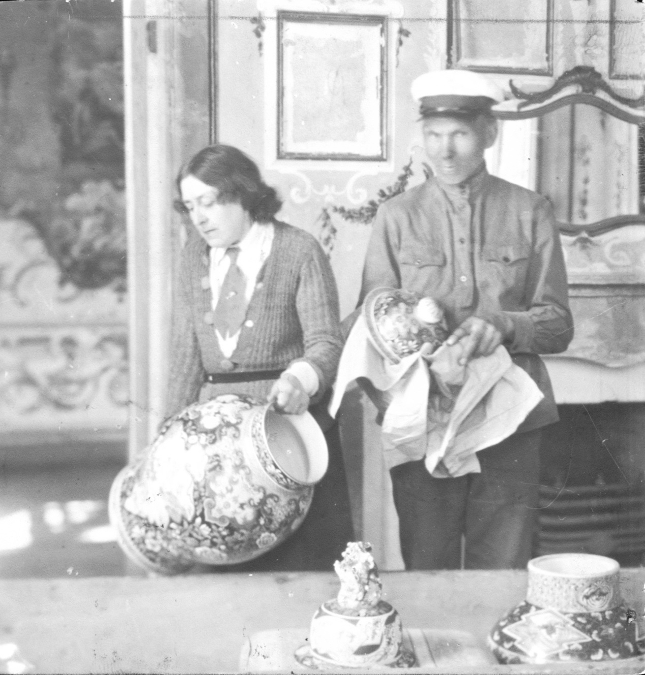
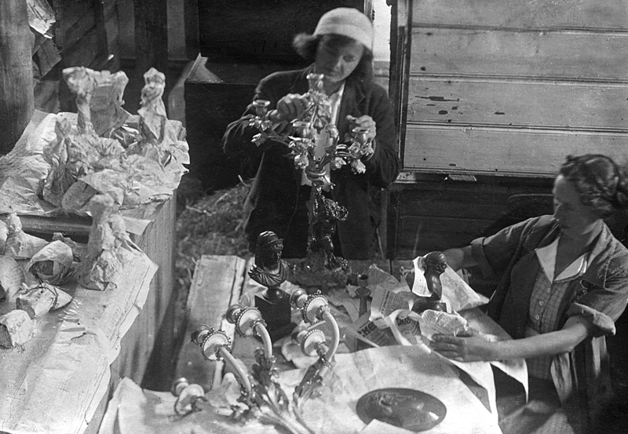
Эвакуация
Ещё в 1936 году был разработан «план разгрузки» – фактически план эвакуации, замаскированный под инвентаризацию.
Эвакуация началась 22 июня 1941 года, сразу после начала войны.
Своевременная эвакуация затруднялась мобилизацией персонала, а также острая нехватка железнодорожного транспорта т. к. большая его часть была задействована в военных целях.
Всего из Петергофа было вывезено 12 932 предмета, включая около 8632 собственно музейных экспонатов, а также 1800 книг и 1500 фотографий и негативов.
Все что неудалось эвакуировать пытались прятать, предметы запечатывали в подвалах, скульптуры закапывались в землю.
Последние сотрудники покинули дворцы и парк только 22 сентября 1941 года за пару часов до полного захвата Петергофа.

Slide 5
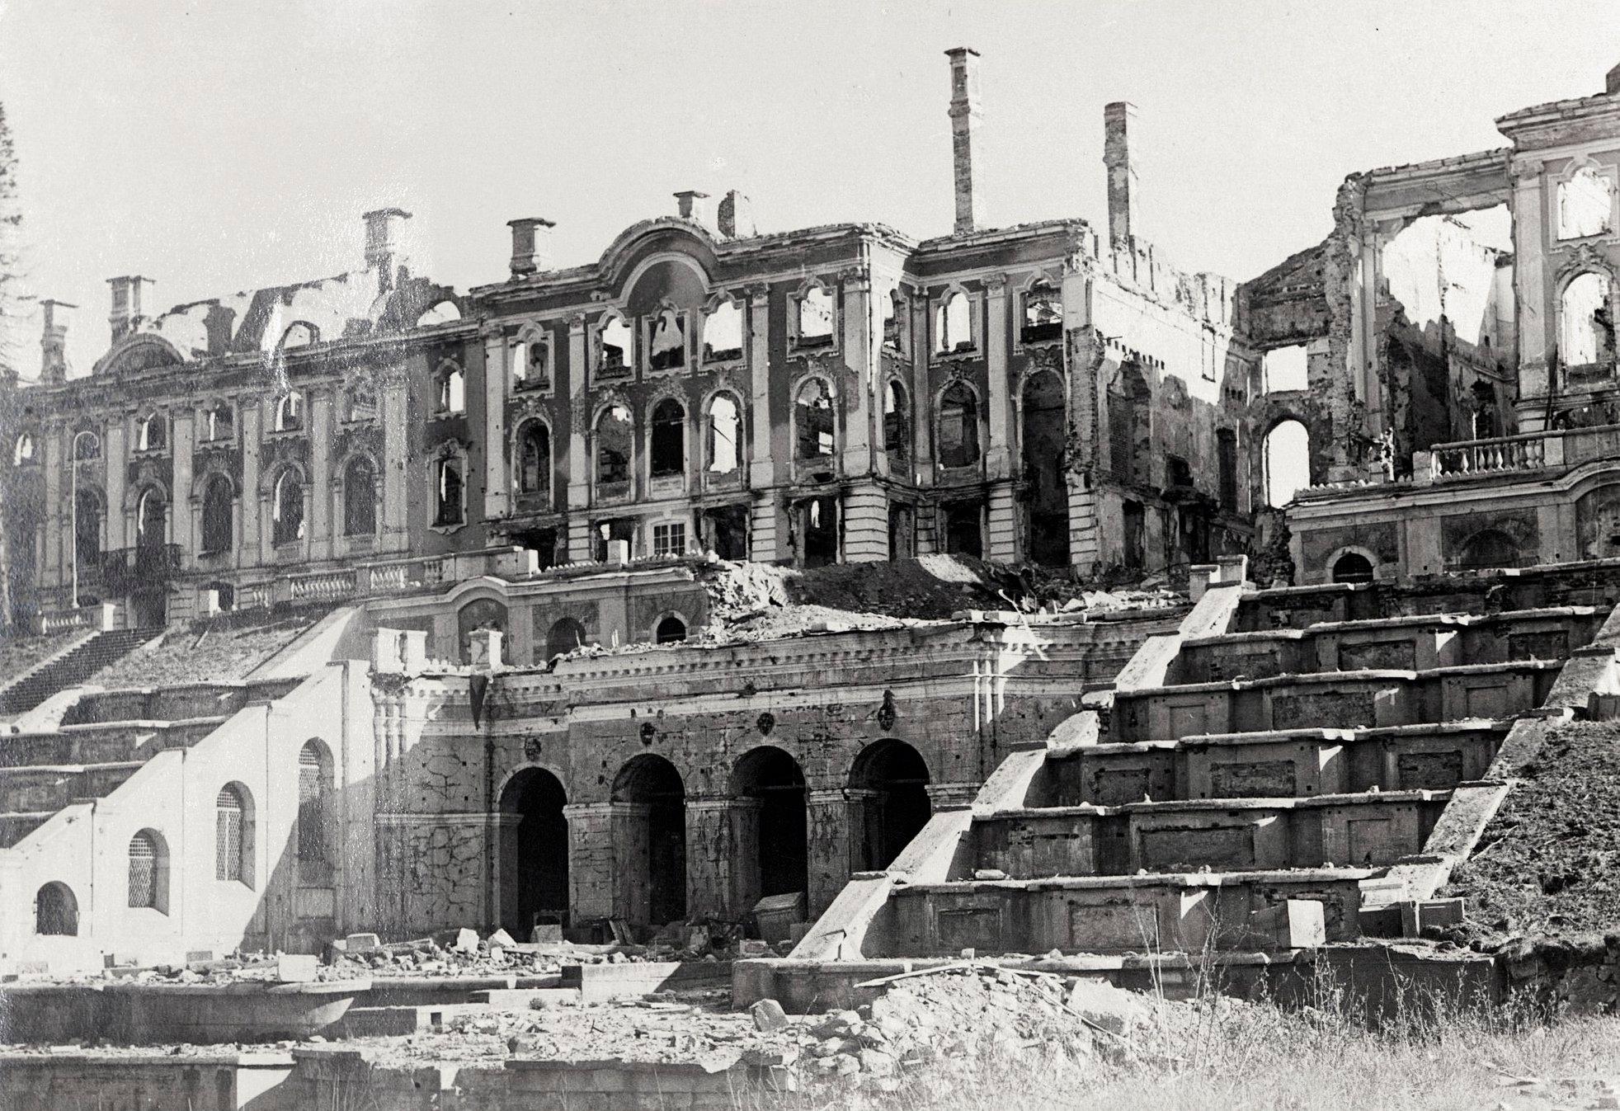
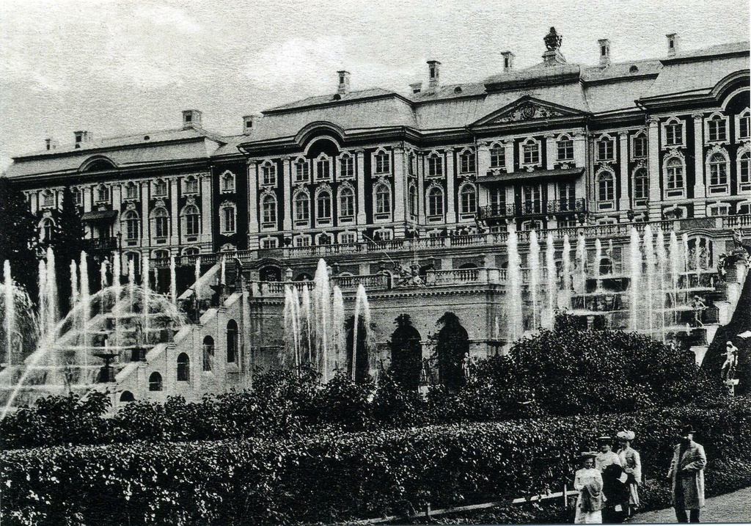
Масштабы утрат
Оккупация Петергофа помимо ущерба от военных действий сопровождалась мародерством.
Многие вещи, которые представляли ценность как сырье, демонтировались.
Из оставленных 34214 экспонатов большая часть была безвозвратно утрачены.
При отступлении немцами использовалась тактика выжженной земли, территория парка оказалось заминирована.
Особо сильно пострадал Большой дворец, центральная часть дворца и Верхний грот были взорваны.

Slide 6
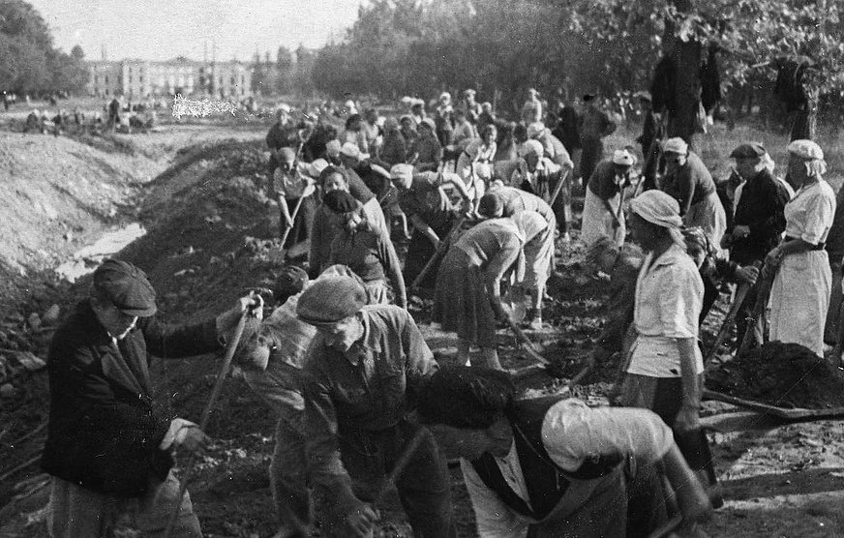
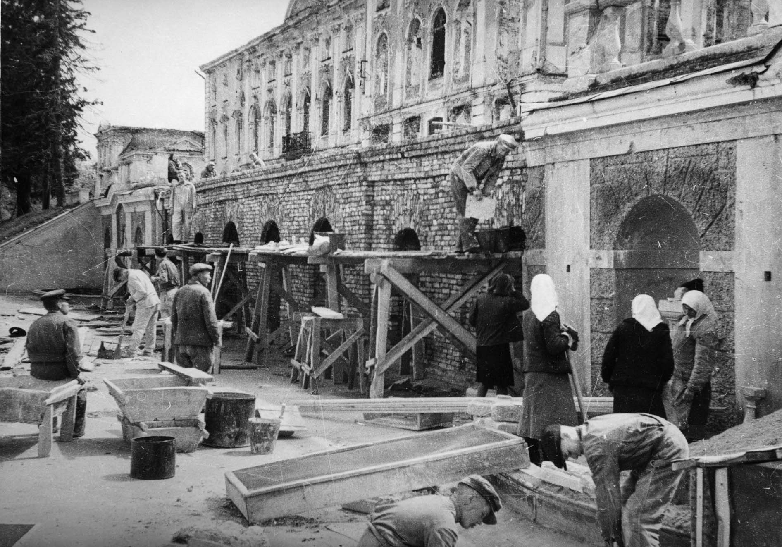
Организация восстановительных работ

Slide 7
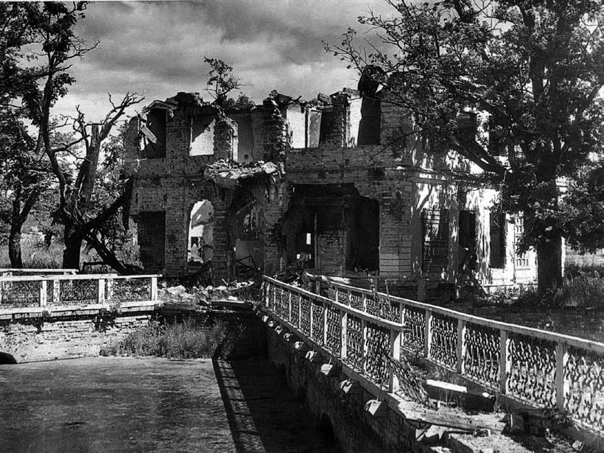
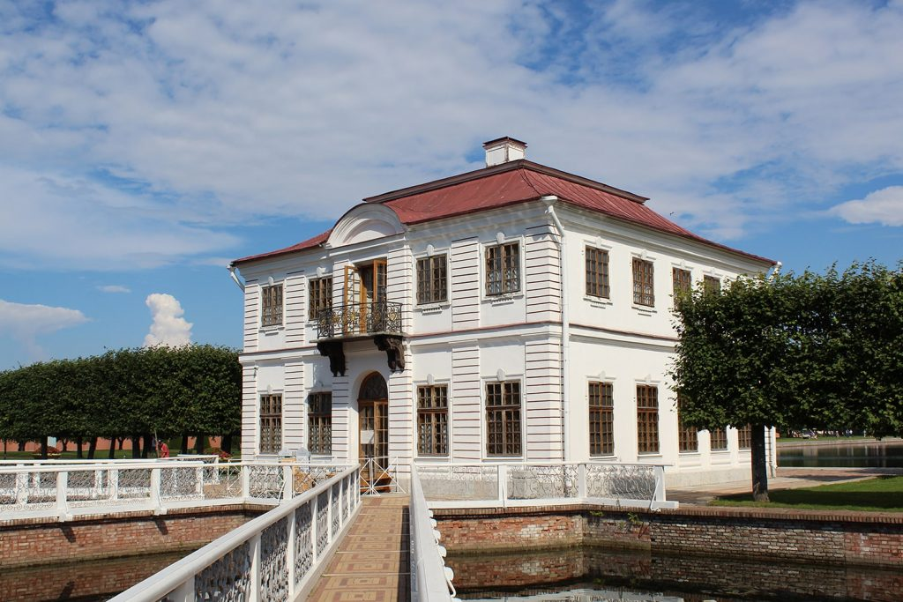
Основные этапы восстановительных работ
Разминирование территории (зима–весна 1944 г.)
Укрепление конструкций (1944–1948 гг.)
Очистка и запуск фонтанов (1944–1950 гг.)
Реставрация павильонов и малых дворцов (1944–1958 гг.)
Реконструкция Большого дворца (1949–1964 гг.)
Озеленение и благоустройство парков (1945–1960-е гг.)

Slide 8
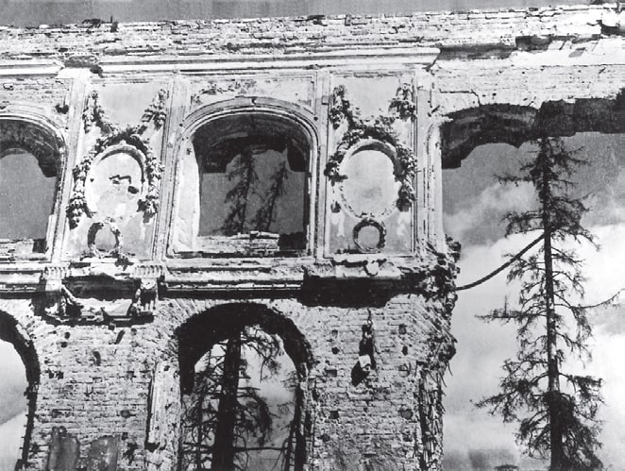
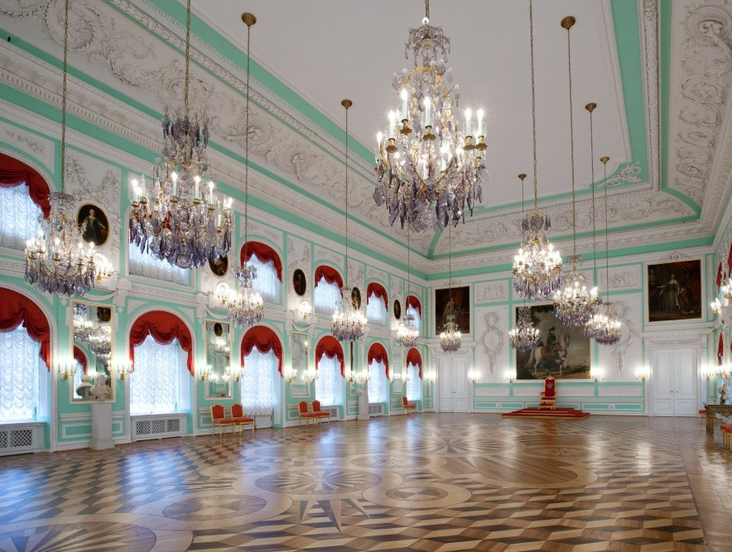
Реставрация Большого дворца
Велись споры о судьбе дворца в том числе рассматривался вариант приспособления дворца под дом отдыха.
Инженеры смогли воспроизвести форму кровли по следам штукатурки на трубах.
Был сделан уменьшенный макет сложной кровли дворца, который использовался прямо на стройплощадке как эталон для воссоздания силуэта крыши.
Самым сложным оказалось воссоздание интерьера дворца. Первые залы открылись для посещения только в мае 1964.
У многих залов не оказалось источников для воссоздания точного исторического вида, в этом случае интерьеры создавались с нуля на основе их аналогов.

Slide 9
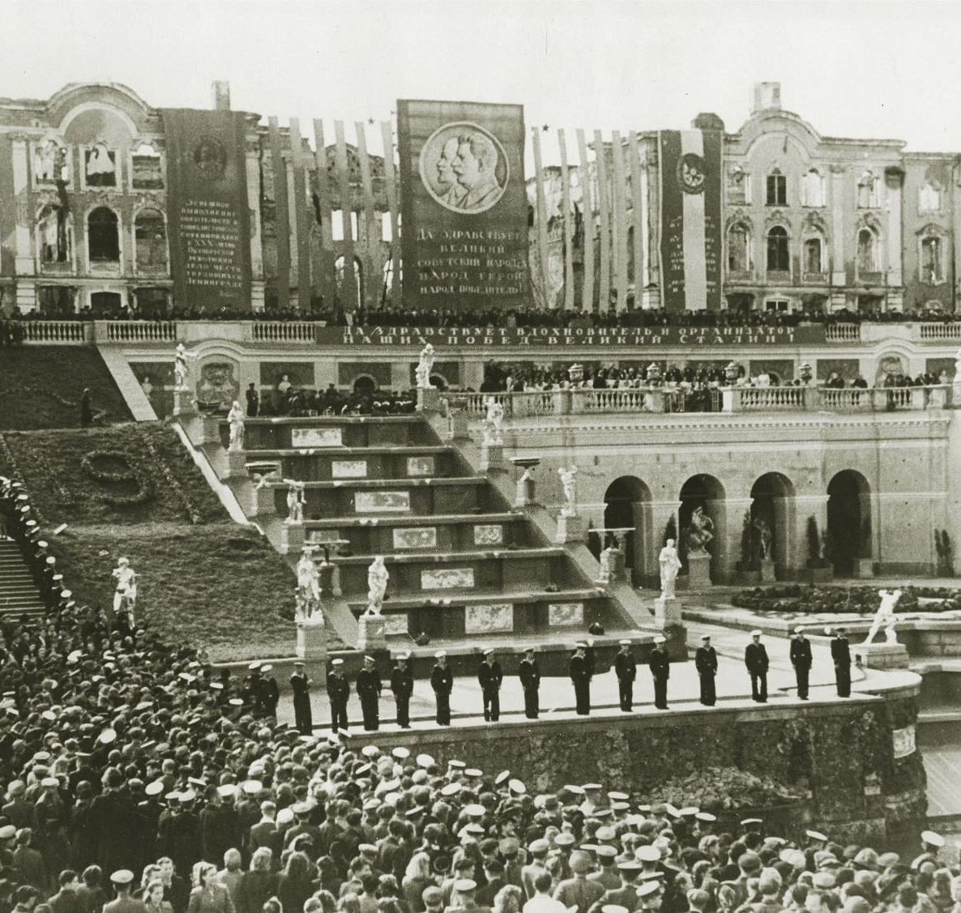
Петергоф как символ возрождения страны
История послевоенного возрождения Петергофа — это пример того, как даже полностью разрушенное культурное наследие может быть возвращено к жизни благодаря усилиям людей. Благодаря эвакуации, самоотверженной работе реставраторов и участию всей страны, ансамбль был воссоздан заново.
Петергоф стал не только восстановленным памятником архитектуры, но и символом Победы, национального духа и силы культуры. Его пример актуален и сегодня — как вдохновляющая модель сохранения исторической памяти и культурной преемственности.

Slide 10
Спасибо за внимание

